Slide 1
Desarrollo de aplicaciones de IA generativa en Azure
https://aka.ms/mslearn-generative-ai
Mayo de 2025
Notes:
Usa el vínculo de la diapositiva para ver la ruta de aprendizaje de Microsoft Learn de la que se deriva esta presentación.

Slide 2










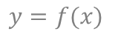
¿Qué es la inteligencia artificial (IA)?
IA
generativa
Agentes y automatización
Lenguaje natural
Computer Vision
Extracción de información
Aprendizaje automático
$$y=f(x)$$
Notes:
Usa esta diapositiva para describir el panorama de IA más amplio, que consta de varias cargas de trabajo basadas en la base del aprendizaje automático.

Slide 3











Nuestro enfoque actual
Generativa
generativa
Agentes y automatización
Lenguaje natural
Computer Vision
Extracción de información
Aprendizaje automático
$$y=f(x)$$
Notes:
El foco para la IA generativa actual.
No exploraremos el funcionamiento de los modelos de aprendizaje automático subyacentes (transformadores) para la inteligencia artificial generativa, pero veremos varias maneras de optimizar el rendimiento del modelo; incluidas la ingeniería rápida, el ajuste preciso y la integración de datos contextuales a través de técnicas como RAG (generación aumentada de recuperación).

Slide 4
Planificación y preparación para desarrollar soluciones de inteligencia artificial en Azure
https://aka.ms/mslearn-prepare-ai-dev
Notes:
Usa el vínculo de la diapositiva para ver el módulo de Microsoft Learn del que se deriva esta lección.

Slide 5
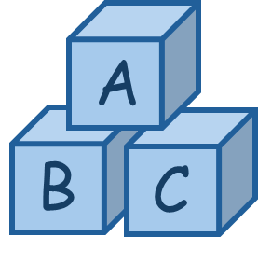



¿Qué es la IA Generativa?
Generación de contenido por un modelo de lenguaje
Modelos de lenguaje grandes (LLM)
Grandes volúmenes de datos de entrenamiento
Muchos millones de parámetros (pesos)
Pequeños modelos de lenguaje (SLM)
Volúmenes más pequeños de datos de entrenamiento
Menos parámetros
La entrada al modelo adopta la forma de una indicación
La salida contiene la respuesta generada:
Lenguaje natural
Imagen
Código
…
…
…
…
<..>
Notes:
Pide a los alumnos que compartan su definición para "Inteligencia artificial generativa". Para este curso, nos centraremos en la inteligencia artificial generativa como referencia a soluciones que usan un modelo de lenguaje, que podría ser un modelo de lenguaje grande (LLM) o un modelo de lenguaje pequeño (SLM), para generar contenido en respuesta a las indicaciones del lenguaje natural. Normalmente, las respuestas generadas constan de texto de lenguaje natural en un intercambio conversacional, pero cada vez más otros tipos de salidas generadas, como imágenes, voz y código.

Slide 6


Indicaciones en una sesión de chat de IA generativa
Aviso del sistema: restricciones e instrucciones para el comportamiento del modelo
Aviso del usuario: pregunta o instrucción específica
Finalización o respuesta: el contenido generado por el modelo
Historial: las indicaciones de cada iteración a menudo se anexan como historial de conversaciones en iteraciones posteriores para proporcionar contexto adicional para avisos de "seguimiento".
…
…
…
…
+
…
…
…
…
…
…
+
…
Notes:
Indica la importancia de conservar el historial de chat para que las interacciones con un modelo de IA generativa sean verdaderamente conversacionales: las indicaciones de seguimiento se usan para mejorar ideas y obtener más información en función del contexto de lo que ya se ha analizado.

Slide 7

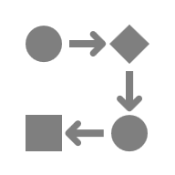












Desarrollo de IA generativa en Microsoft Foundry
Microsoft Foundry es la plataforma para desarrollar soluciones de IA generativa y aplicaciones personalizadas
Se admiten dos tipos de proyecto:
Proyecto de Microsoft Foundry
Proyecto basado en centro de Microsoft Foundry
Centro de IA de Foundry
Microsoft Foundry
Agentes de Foundry
Prompt Flow
Proceso
Almacenamiento de Azure
Modelos de fundición
Microsoft Foundry
Agentes de Foundry
Servicios de inteligencia artificial de Azure
Modelos de fundición
Azure Key Vault
Servicios de inteligencia artificial de Azure
Notes:
La estructura del centro y del proyecto en Microsoft Foundry puede ser nueva incluso para desarrolladores de Azure experimentados. Ten en cuenta que no siempre necesitas usar un centro o proyecto: puedes usar servicios independientes (o incluso recursos multiservicios de Microsoft Foundry) y el código en contra de ellos mediante sus API y SDK individuales, pero la organización de recursos compartidos en un proyecto facilita la administración de recursos y el control del acceso a ellos. Además, algunas herramientas y servicios solo están disponibles en el contexto de un proyecto de Microsoft Foundry.
Consulta https://learn.microsoft.com/azure/ai-foundry/what-is-azure-ai-foundry#project-types para más información sobre los tipos de proyecto de Microsoft Foundry.

Slide 8
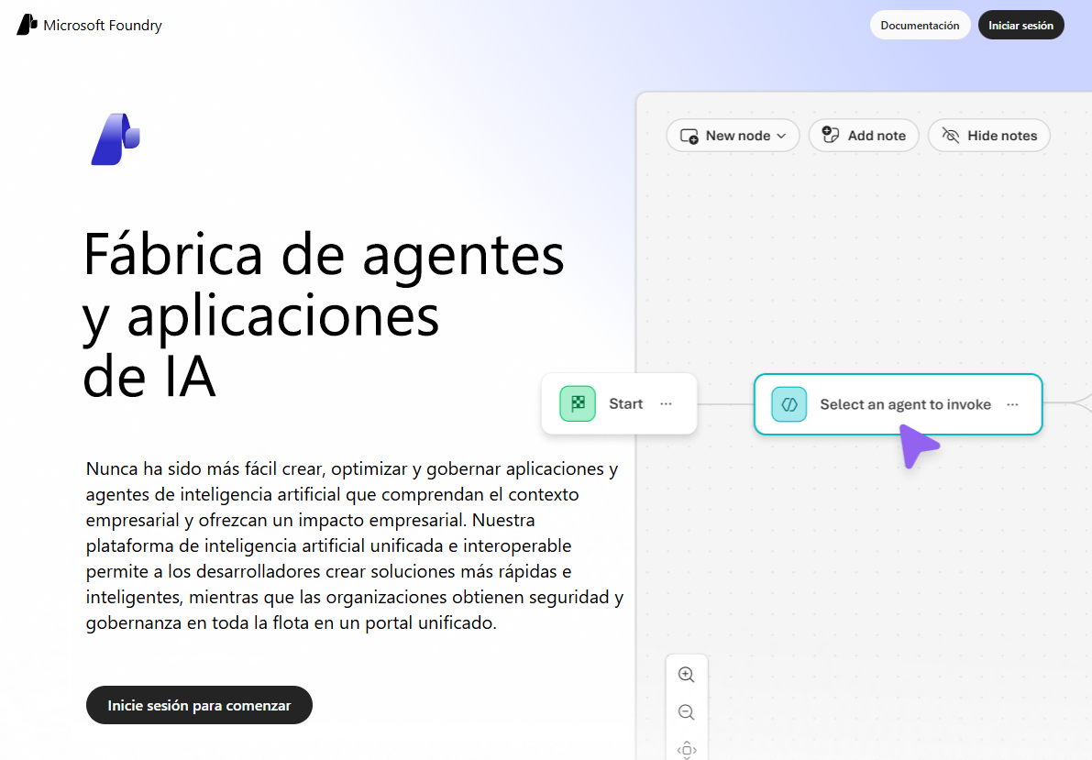
Portal de Microsoft Foundry
Portal basado en web en el que puedes:
Crear y administrar centros y proyectos
Administrar conexiones de servicio
Integrar servicios de IA
Elegir e implementar modelos
Probar modelos en áreas de juegos interactivas
Administrar datos e índices
Ajustar modelos
Crear flujos de avisos
Evaluar modelos y flujos de solicitud
Aplicación de la seguridad del contenido
Crear agentes de IA
Editar y probar código
Notes:
El portal de Microsoft Foundry se conocía anteriormente como Fundición de IA de Azure. Está diseñado para ser la interfaz visual principal basada en web para trabajar en proyectos de inteligencia artificial en Azure.

Slide 9
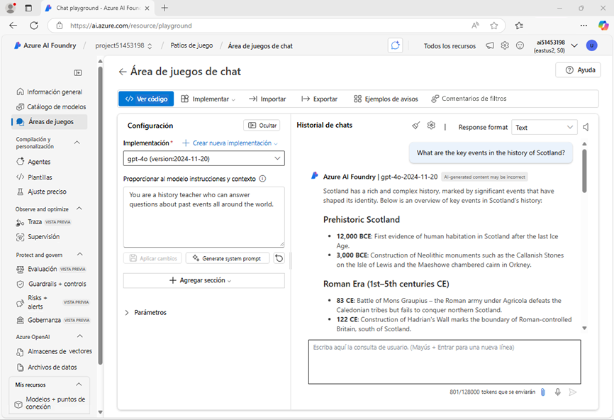
Demostración
Preparación para un proyecto de desarrollo de IA
En esta demostración, verás cómo hacer lo siguiente:
Abrir el portal de Microsoft Foundry
Crear un proyecto
Implementación y prueba de un modelo de IA generativa
Prueba esta demostración después de la clase en:
https://go.microsoft.com/fwlink/?linkid=2260323
Notes:
Usa el ejercicio en el vínculo de la diapositiva como base para la demostración.
Debido a las limitaciones de tiempo, dado que el enfoque de esta lección se centra en la inteligencia artificial generativa, puedes omitir los procedimientos para agregar una segunda sección donde explorar el servicio de lenguaje de IA, centrarte en la introducción al portal de Microsoft Foundry, mostrar la jerarquía del centro y del proyecto, e implementar y probar un modelo de IA generativa.

Slide 10
Prueba de conocimientos
1
¿Qué recurso de Azure proporciona servicios de lenguaje y visión desde un único punto de conexión?
Azure Language
Azure Vision
Servicios de inteligencia artificial de Azure
2
Tienes previsto crear una aplicación de chat sencilla que use un modelo de IA generativa. ¿Qué tipo de proyecto debes crear?
Proyecto de Microsoft Foundry
Proyecto basado en centro de IA de Foundry
Proyecto de Custom Vision de Azure
3
¿Qué SDK te permite conectarte a recursos en un proyecto?
SDK de Foundry Tools
SDK de kernel semántico
SDK de Microsoft Foundry
© Copyright Microsoft Corporation. Todos los derechos reservados.
Notes:
Deja unos minutos para que los alumnos piensen las preguntas y, después, muestra las respuestas correctas.

Slide 11
Seleccionar e implementar modelos desde el catálogo de modelos
https://aka.ms/mslearn-ai-models
Notes:
Usa el vínculo de la diapositiva para ver el módulo de Microsoft Learn del que se deriva esta lección.

Slide 12
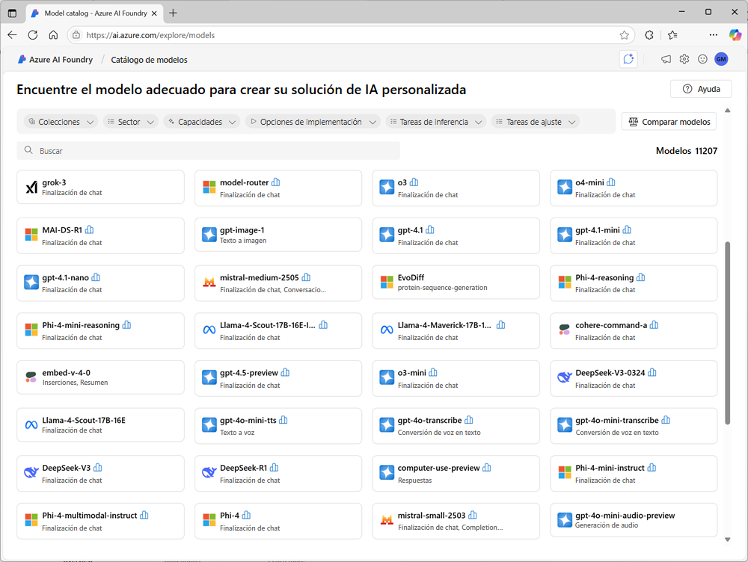
¿Qué es el catálogo de modelos?
Un repositorio central de modelos:
Modelos de OpenAI (como los modelos de GPT)
Modelos de Microsoft (como los modelos de Phi)
Modelos de terceros (Mistral, Nvidia Meta, Cohere y otros)
Factores de selección de modelos
Proveedor y licencia | ✓
Tamaño y coste | ✓
Métricas de rendimiento | ✓
Opciones de implementación | ✓
Disponibilidad regional | ✓
Notes:
Señala que el catálogo de modelos hace que una gama más amplia de modelos esté disponible que Azure OpenAI Service por sí mismo. Puedes acceder a una amplia gama de modelos desde varios orígenes, implementarlos fácilmente y usarlos en un proyecto de Microsoft Foundry.

Slide 13
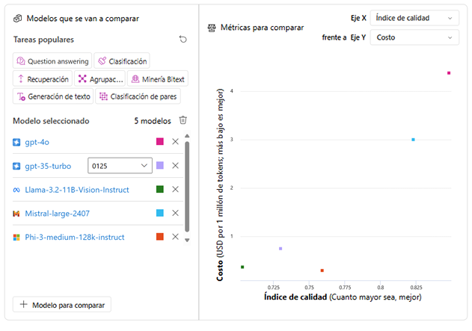
Comparación de pruebas comparativas entre modelos
Los bancos de pruebas de modelos se usan para evaluar y comparar modelos de lenguaje
Métricas comunes:
Índice de calidad
Precisión
Costos
Coherencia
Fluidez
GPTSimilarity
Base
Relevancia
Latencia
Notes:
Descripción más detallada de las métricas:
Índice de calidad: el índice de calidad se calcula mediante el promedio de puntuaciones de precisión aplicables (exact_match, pass@1, arena_hard) en conjuntos de datos de bancos de pruebas estándar completos.
Precisión: las puntuaciones de precisión están disponibles a nivel de conjunto de datos y modelo. A nivel de conjunto de datos, la puntuación es el valor medio de una métrica de precisión calculada sobre todos los ejemplos del conjunto de datos. La métrica de precisión usada coincide exactamente en todos los casos excepto en el conjunto de datos HumanEval que usa la métrica pass@1. La coincidencia exacta simplemente compara el texto generado por el modelo con la respuesta correcta según el conjunto de datos, indicando uno si el texto generado coincide exactamente con la respuesta y cero en caso contrario. Pass@1 mide la proporción de soluciones de modelo que pasan un conjunto de pruebas unitarias en una tarea de generación de código. A nivel de modelo, la puntuación de precisión es la media de las precisiones de nivel de conjunto de datos para cada modelo.
Coste: el coste del modelo se basa en el coste por token para las solicitudes de entrada y las respuestas de salida.
Coherencia: la coherencia evalúa en qué medida el modelo de lenguaje puede producir flujos de salida con facilidad, que se lean con naturalidad y se asemejen al lenguaje humano.
Fluidez: la fluidez evalúa el dominio del idioma de una respuesta prevista de IA generativa. Evalúa el nivel de conformidad del texto generado con las reglas gramaticales, estructuras sintácticas y uso adecuado del vocabulario, lo que da lugar a respuestas lingüísticas correctas y naturales.
GPTSimilarity: GPTSimilarity es una medida que cuantifica la similitud entre una frase verdadera real (o documento) y la frase de predicción generada por un modelo de IA. Se obtiene calculando primero la computación de inserciones de nivel de frase mediante la API de inserciones para la verdad real y la predicción del modelo. Estas incrustaciones representan representaciones vectoriales de alta dimensión de las oraciones, capturando su significado semántico y contexto.
Base: la base evalúa el nivel de alineación de las respuestas generadas del modelo de lenguaje con la información del origen de entrada.
Relevancia: la relevancia evalúa la medida en que las respuestas generadas del modelo de lenguaje son pertinentes y directamente relacionadas con las preguntas formuladas.
Latencia: la latencia mide el tiempo que suele tardar un modelo en responder a un mensaje.

Slide 14
Opciones de implementación de modelos
Para usar un modelo, debes implementarlo en un punto de conexión
 | Implementación estándar | Proceso sin servidor | Proceso administrado
Modelos admitidos | Modelos de Microsoft Foundry | Modelos de Microsoft Foundry con facturación sin servidor | Modelos abiertos Modelos personalizados
Recurso de hospedaje | Microsoft Foundry | Proyecto de IA en un centro | Proyecto de IA en un centro
Base de facturación | Facturación basada en tokens | Facturación basada en tokens | Facturación basada en proceso
Notes:
Se recomienda la implementación estándar para la mayoría de los escenarios, que es compatible con todos los modelos de Microsoft Foundry, incluyendo los modelos de OpenAI.

Slide 15
Optimización del rendimiento del modelo
La elección de estrategia de optimización dependerá de tus requisitos:
Optimiza para obtener el contexto cuando el modelo carezca de conocimientos contextuales y quieras maximizar la precisión de la respuesta
Optimiza el modelo cuando quieras mejorar el formato de respuesta, el estilo o el discurso mediante la maximización de la coherencia del comportamiento
Generación aumentada por recuperación (RAG)
Adición de resultados de búsqueda contextual a la solicitud
Estrategias combinadas
Ingeniería de solicitudes
+
RAG
+
Ajuste preciso
Optimización del contexto
Qué necesita saber el modelo
Ingeniería de solicitudes
Los mensajes del sistema especifican el tono, el formato y las expectativas de contenido.
Solicitudes de usuario detalladas y explícitas para mejores respuestas
Ajuste preciso
Entrenamiento de modelos adicional con mensajes de ejemplo y respuestas
Optimización del modelo
Cómo debe actuar el modelo
Notes:
Como guía general, la mayoría de las soluciones se benefician principalmente de la ingeniería de mensajería. RAG es útil si tienes datos específicos del contexto que quieres que el modelo tenga en cuenta y el ajuste preciso se usa solo cuando no puedes lograr el tono y el estilo necesarios en las respuestas del modelo a través de la ingeniería de mensajería. En términos de coste, la ingeniería de mensajería incurre en el coste más bajo, seguido de RAG, ya que necesitas pagar por el almacenamiento de datos y el hospedaje de índices. Por último, el ajuste preciso suele ser la opción más costosa debido a la sobrecarga de proceso necesaria para realizar el entrenamiento.

Slide 16
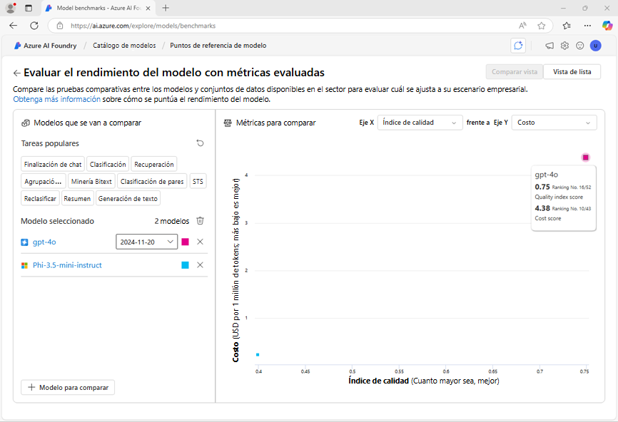
Ejercicio
Elección e implementación de un modelo de lenguaje
En este ejercicio, usarás el portal de Microsoft Foundry para lo siguiente:
Creación de un centro y un proyecto
Revisar bancos de pruebas de modelos
Comparación de modelos
Implementación de modelos
Probar modelos en el área de juegos de chat
Instructores:
Personaliza esta diapositiva para incluir el vínculo al entorno de laboratorio hospedado y las instrucciones personalizadas.
(a continuación, quita esta flecha)
Inicia el ejercicio en:
https://go.microsoft.com/fwlink/?linkid=2277718
Notes:
Cada ejercicio comienza con el mismo procedimiento para crear un proyecto de Microsoft Foundry: los alumnos se habrán vuelto bastante diestros en este proceso al final del día.
La repetición de este procedimiento puede ser ardua, pero es necesaria para mantener los ejercicios modulares y evitar consumir recursos de Azure innecesarios (tanto por motivos de coste como para liberar la capacidad del centro de datos para otros clientes de Azure)

Slide 17
Prueba de conocimientos
1
¿Dónde puedes probar un modelo implementado en el portal de Microsoft Foundry?
Área de juegos de chat
Espacio aislado
Cuadro de herramientas de desarrollo
2
Quieres especificar el tono, el formato y el contenido para cada interacción con el modelo en el área de juegos. ¿Qué debes usar para personalizar la respuesta del modelo?
Pruebas comparativas
Fundamentación
Mensaje del sistema
3
¿Qué opción de implementación debes elegir para alojar un modelo de OpenAI en un recurso de Microsoft Foundry?
Implementación estándar
Proceso sin servidor
Proceso administrado
© Copyright Microsoft Corporation. Todos los derechos reservados.
Notes:
Deja unos minutos para que los alumnos piensen las preguntas y, después, muestra las respuestas correctas.

Slide 18
Desarrollar una aplicación de IA con el SDK de Microsoft Foundry
https://aka.ms/mslearn-ai-foundry-sdk
Notes:
Usa el vínculo de la diapositiva para ver el módulo de Microsoft Learn del que se deriva esta lección.

Slide 19




¿Qué es el SDK de Microsoft Foundry?
Una cadena de herramientas completa para el desarrollo de inteligencia artificial en Azure
Conexión segura a un proyecto con la biblioteca cliente de proyectos de Azure AI
Usa conexiones de proyecto para acceder a los recursos y escribir código mediante sus propias API:
Servicios de Azure AI
Azure OpenAI Service
Azure AI Search
Foundry Agent Service
Otros…
Azure AI Search
Azure OpenAI Service
Foundry Agent Service
Servicios de Azure AI
Proyecto
…
Autenticación de Entra
Notes:
Un punto clave para el creador es que, aunque el SDK de la Microsoft Foundry incluye clases y API específicas para trabajar con proyectos de Microsoft Foundry, agentes de Foundry y otras tecnologías específicas de la Fundición de IA, también se integra con los SDK "nativos" para los servicios conectados. Por ejemplo, puedes usar la biblioteca de proyectos del SDK de Microsoft Foundry para recuperar una conexión a un recurso de Azure OpenAI definido en el proyecto y, luego, usar el Azure OpenAI nativo para trabajar con el recurso. Esto te ayuda a adaptar el código o la experiencia existentes con un servicio que has consumido previamente "directamente" a un enfoque basado en proyectos en el que administras los recursos conectados de forma centralizada en el proyecto. Puedes escribir código que use la autenticación Entra para conectarte al proyecto y, a continuación, recuperar una conexión segura a un recurso sin necesidad de administrar la información de punto de conexión y clave de autenticación en la aplicación cliente.

Slide 20

Conexiones de proyecto
Proyecto
Conexiones
Recuperación de conexiones, incluidas las credenciales para el acceso a los servicios conectados
Lista de todas las conexiones del proyecto
Lista de conexiones de un tipo específico
La conexión predeterminada para un tipo específico
Una conexión específica por Id.
Servicios de Azure AI
Azure OpenAI Service
Azure AI Search
Foundry Agent Service
…
Notes:
Los proyectos son repositorios para los recursos que se usan para crear una solución de inteligencia artificial; incluidas las conexiones a varios tipos de servicios. Una de las tareas más comunes al trabajar con el SDK de Microsoft Foundry es conectarse a un proyecto y, luego, recuperar una conexión a un recurso conectado. El proyecto expone una clase Connections para ayudarte a hacerlo.

Slide 21



Creación de un cliente de chat
Modelos de fundición
Obtener un cliente de chat autenticado para un modelo implementado a partir del proyecto.
Usar la API de OpenAI para chatear con el modelo
Project
ChatClient
(Azure OpenAI)

Slide 22
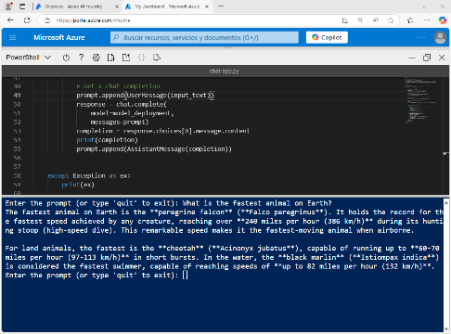
Ejercicio
Creación de una aplicación de chat de IA generativa
En este ejercicio, usarás el portal de Microsoft Foundry para lo siguiente:
Implementación de un modelo en un proyecto de Microsoft Foundry
Creación de una aplicación de chat con el SDK de Microsoft Foundry
Instructores:
Personaliza esta diapositiva para incluir el vínculo al entorno de laboratorio hospedado y las instrucciones personalizadas.
(a continuación, quita esta flecha)
Inicia el ejercicio en:
https://go.microsoft.com/fwlink/?linkid=2303427
Notes:
Cada ejercicio comienza con el mismo procedimiento para crear un proyecto de Microsoft Foundry: los alumnos se habrán vuelto bastante diestros en este proceso al final del día.
La repetición de este procedimiento puede ser ardua, pero es necesaria para mantener los ejercicios modulares y evitar consumir recursos de Azure innecesarios (tanto por motivos de coste como para liberar la capacidad del centro de datos para otros clientes de Azure)

Slide 23
Prueba de conocimientos
1
¿Qué clase del SDK de Microsoft Foundry proporciona un objeto proxy para un proyecto?
ConnectionProperties
AIProjectClient
ChatCompletionsClient
2
¿Qué valor se necesita para crear una instancia de un objeto AIProjectClient?
El punto de conexión del proyecto
La clave de autorización de Azure OpenAI
Id. de la suscripción de Azure
3
¿Qué SDK debes usar para chatear con un modelo que se implementa en un recurso de Microsoft Foundry?
Azure OpenAI
Azure Machine Learning
Azure Language
© Copyright Microsoft Corporation. Todos los derechos reservados.
Notes:
Deja unos minutos para que los alumnos piensen las preguntas y, después, muestra las respuestas correctas.

Slide 24
Desarrollar una solución basada en RAG con tus propios datos mediante Microsoft Foundry
https://aka.ms/mslearn-ai-foundry-rag
Notes:
Usa el vínculo de la diapositiva para ver el módulo de Microsoft Learn del que se deriva esta lección.

Slide 25



Fundamentación de un modelo de lenguaje con tus propios datos
Los modelos de lenguaje crean respuestas coherentes a preguntas, pero ¿en qué se basan esas respuestas?
La fundamentación proporciona contexto específico al modelo para proporcionar respuestas precisas y pertinentes.
Sin fundamentación
Fundamentado
Datos de entrenamiento originales
¿Qué producto debo usar para hacer X?
¿Qué producto debo usar para hacer X?
Catálogo de productos
Una respuesta gramaticalmente correcta, pero no contextualizada
Una respuesta contextualizada
© Copyright Microsoft Corporation. Todos los derechos reservados.
Notes:
Las indicaciones fudamentales en los datos contextuales ayudan a aumentar la precisión y relevancia de las respuestas al reducir la posibilidad de que el modelo devuelva respuestas que no se basan en datos concretos y garantizar que usa un origen de datos que se aplica al contexto en el que se usa. Considera también que un modelo solo tiene "conocimiento" en función de sus datos de entrenamiento más recientes; por lo que las indicaciones fundamentales con los resultados de búsqueda de datos más recientes también pueden tener el efecto de hacer que las respuestas del modelo sean más "actuales".

Slide 26





Generación aumentada por recuperación (RAG)
RAG recopila datos relevantes para incluirlos con una solicitud para que el modelo de lenguaje se use para el contexto base.
Un patrón RAG es un diseño arquitectónico para RAG mediante la inclusión de datos relevantes recuperados en una solicitud:
Recuperar los datos de base en función de la entrada del usuario
Generar una respuesta contextualizada
Modelo
Entrada de usuario
Pregunta con base
Respuesta
Índice basado en vectores
Aumentar la pregunta con datos de base
Lorem -> [1,34,76,…]
Ipsum -> [6,59,54,…]
…
© Copyright Microsoft Corporation. Todos los derechos reservados.
Notes:
Los alumnos pueden preguntarse por qué suelen preferirse los índices basados en vectores (aunque no son necesarios) al implementar RAG. Los propios modelos almacenan representaciones internas del lenguaje como inserciones basadas en vectores, en las que cada "elemento" o "dimensión" del vector se relaciona con un atributo semántico específico de la palabra (o más precisamente, token). La adopción de este enfoque para las búsquedas de índices permite comparaciones entre tokens mediante similitud de coseno (es decir, una comparación de la "dirección" de dos vectores) para determinar la intensidad de las relaciones semánticas entre ellos, lo que puede producir resultados de búsqueda más significativos que la coincidencia de palabras clave basadas en texto.

Slide 27
Uso de RAG con la API de Azure OpenAI
Azure OpenAI
Indexación de datos en el proyecto de Microsoft Foundry mediante Búsqueda de Azure AI
Obtención de la conexión de Búsqueda de Azure AI y ChatClient de OpenAI desde el proyecto
Inclusión de detalles de conexión de Búsqueda de Azure AI en llamadas ChatClient de OpenAI
Proyecto
Azure AI Search
ChatClient
© Copyright Microsoft Corporation. Todos los derechos reservados.
Notes:
Las extensiones de ChatClient de OpenAI para admitir RAG con Búsqueda de Azure AI forman parte de la API de Azure OpenAI; no son específicas de Microsoft Foundry. Puedes usar esta técnica al crear un ChatClient "directamente" mediante el punto de conexión y la información de autenticación de Azure OpenAI Service, incluso cuando no se recupera ChatClient de un proyecto mediante el SDK de Microsoft Foundry.

Slide 28
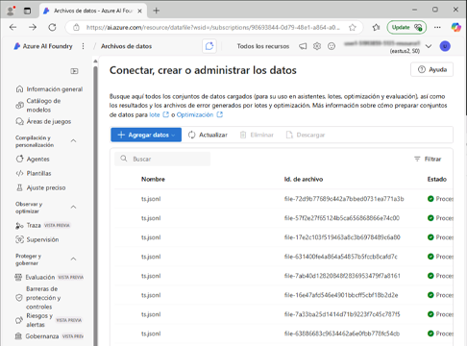
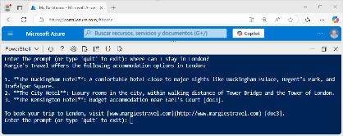
Ejercicio
Creación de una aplicación de IA generativa que use tus propios datos
En este ejercicio, usarás el portal de Microsoft Foundry para lo siguiente:
Creación de un centro y un proyecto
Implementación de un modelo
Adición de datos al proyecto
Creación de un índice para los datos
Prueba del índice en el área de juegos
Creación de una aplicación cliente RAG
Instructores:
Personaliza esta diapositiva para incluir el vínculo al entorno de laboratorio hospedado y las instrucciones personalizadas.
(a continuación, quita esta flecha)
Inicia el ejercicio en:
https://go.microsoft.com/fwlink/?linkid=2261362
Notes:
Cada ejercicio comienza con el mismo procedimiento para crear un proyecto de Microsoft Foundry: los alumnos se habrán vuelto bastante diestros en este proceso al final del día.
La repetición de este procedimiento puede ser ardua, pero es necesaria para mantener los ejercicios modulares y evitar consumir recursos de Azure innecesarios (tanto por motivos de coste como para liberar la capacidad del centro de datos para otros clientes de Azure)

Slide 29
Prueba de conocimientos
1
¿A qué se refiere la base en el contexto de la IA generativa?
El uso de un modelo de lenguaje implementado localmente.
Usar el número más bajo posible de tokens en un mensaje.
Usar datos para contextualizar los avisos y garantizar las respuestas pertinentes.
2
¿Qué patrón puedes usar para basar los avisos?
Solicitud optimizada para metadatos (MOP).
Generación aumentada por recuperación (RAG)
Reconocimiento de datos admite texto (DUST)
3
¿Cómo puedes usar el patrón RAG en una aplicación cliente que use el SDK de Azure OpenAI?
Agrega archivos de texto que contengan los datos de fundamento a la carpeta de la aplicación.
No es necesario hacer nada más. Microsoft Foundry fundamenta automáticamente todas las indicaciones utilizando Búsqueda de Bing.
Agrega los detalles de conexión de índice a la configuración de ChatClient de OpenAI.
Notes:
Deja unos minutos para que los alumnos piensen las preguntas y, después, muestra las respuestas correctas.

Slide 30
Ajuste de un modelo de lenguaje con Microsoft Foundry
https://aka.ms/mslearn-ai-fine-tune
Notes:
Usa el vínculo de la diapositiva para ver el módulo de Microsoft Learn del que se deriva esta lección.

Slide 31

¿Qué es el ajuste?
Entrenamiento adicional para un modelo básico
Proporciona al modelo mensajes y respuestas de ejemplo
Se usa para maximizar la coherencia del tono tono y estilo del modelo en las respuestas (cómo debe actuar)
+
=
*
Modelo básico
Datos de aprendizaje.
fine_tuned_model
Notes:
De alguna manera, el ajuste preciso es similar al aprendizaje por transferencia; una técnica que se usa para agregar conocimientos especializados a un modelo de red neuronal profunda mediante la adición de capas adicionales basadas en sus propios datos de entrenamiento. La clave que hay que tener en cuenta es que el ajuste preciso no proporciona al modelo ningún "conocimiento" adicional de la manera en que se fundamenta una solicitud con información contextual a través de RAG. En su lugar, usa un conjunto de indicaciones de ejemplo y respuestas para modificar los pesos del modelo e influir en el lenguaje generado por el modelo; lo que aumenta la probabilidad de que coincida con el estilo y el tono de los datos de entrenamiento.
Se puede lograr un resultado similar mediante avisos de "captura múltiple" que proporcionan al modelo salidas de ejemplo dentro de un chat; pero el ajuste preciso proporciona un cambio más permanente en cómo actúa el modelo al responder.

Slide 32
Prepara tus datos para ajustar con precisión un modelo
Los datos deben tener formato de documento de líneas JSON (JSONL), por ejemplo:
{"messages": [
{"role": "system", "content": "You are an Xbox customer support agent whose primary goal is to help users with issues they are experiencing with their Xbox devices. You are friendly and concise. You only provide factual answers to queries, and do not provide answers that are not related to Xbox."},
{"role": "user", "content": "Is Xbox better than PlayStation?"},
{"role": "assistant", "content": "I apologize, but I cannot provide personal opinions. My primary job is to assist you with any issues related to your Xbox device. Do you have any Xbox-related issues that need addressing?"},
]}
Notes:
Ten en cuenta que un conjunto de datos de entrenamiento consta de muchas filas, cada una de las cuales sigue el formato de la diapositiva. Una pregunta común es dónde obtener los datos de entrenamiento. Puedes capturar indicaciones para un modelo existente y editar las respuestas para que coincidan con tus requisitos; o puedes usar un modelo de IA generativa para generar indicaciones de ejemplo y respuestas en el formato correcto en función de un asunto que especifiques y editarlos según sea necesario.

Slide 33
Ajuste con precisión de un modelo
Selección del modelo base
Selección de los datos de aprendizaje
Opcional: selecciona tus datos de validación
Configuración de las opciones avanzadas:
Nombre | Descripción
batch_size | Número de ejemplos de entrenamiento usados para entrenar un solo cálculo hacia adelante y hacia atrás
learning_rate_multiplier | Tasa de aprendizaje original que se usó para el preentrenamiento multiplicada por este valor
n_epochs | El número de épocas para entrenar el modelo. Una época se refiere a un ciclo completo a través del conjunto de datos de entrenamiento
seed | Inicialización aleatoria que se utiliza para controlar la reproducibilidad del trabajo
Notes:
batch_size: el tamaño del lote a usar para el entrenamiento. El tamaño del lote es el número de ejemplos de entrenamiento usados para entrenar una sola pasada hacia adelante y hacia atrás. En general, hemos comprobado que los tamaños de lote más grandes tienden a funcionar mejor para conjuntos de datos más grandes. El valor predeterminado, así como el valor máximo de esta propiedad, son específicos de un modelo base. Un tamaño de lote mayor significa que los parámetros del modelo se actualizan con menos frecuencia, pero con una varianza menor.
learning_rate_multiplier: el multiplicador de la tasa de aprendizaje que se usará para el entrenamiento. La tasa de aprendizaje de ajuste es la tasa de aprendizaje original que se usó para el preentrenamiento multiplicada por este valor. Las tasas de aprendizaje más grandes tienden a mejorar con tamaños de lote más grandes. Se recomienda experimentar con valores en el rango de 0,02 a 0,2 para ver qué produce los mejores resultados. Una tasa de aprendizaje más pequeña puede ser útil para evitar el sobreajuste.
n_epochs: el número de épocas para entrenar el modelo. Una época se refiere a un ciclo completo a través del conjunto de datos de entrenamiento.
Inicialización: la inicialización controla la reproducibilidad del trabajo. Pasar los mismos parámetros de inicialización y trabajo debe generar los mismos resultados, pero puede diferir en raras ocasiones. Si no se especifica un valor de inicialización, se generará uno automáticamente

Slide 34
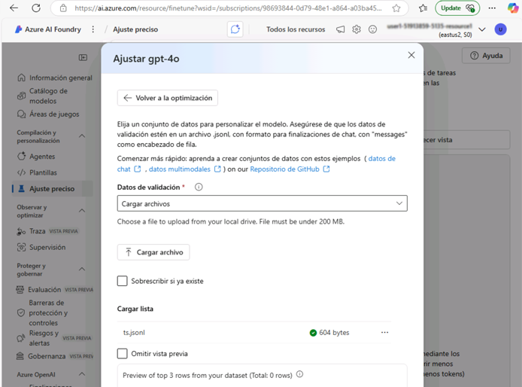
Demostración
Ajuste de un modelo de lenguaje
En esta demostración, verás cómo hacer lo siguiente:
Realizar un ajuste preciso de un modelo en el portal de Microsoft Foundry
Prueba esta demostración después de la clase en:
https://go.microsoft.com/fwlink/?linkid=2277719
Notes:
Usa el ejercicio en el vínculo de la diapositiva como base para la demostración.
Debido a las limitaciones de tiempo, realiza una tarea de ajuste preciso antes de la clase para que tengas listo un modelo ajustado. Después:
Muestra los pasos iniciales para iniciar el proceso de ajuste preciso
Muestra el contenido del archivo de aprendizaje JSONL.
Usa el área de juegos para comparar las respuestas de un modelo ajustado y un modelo fundamental del mismo tipo.

Slide 35
Prueba de conocimientos
1
¿Cómo se deben dar formato a los datos para ajustarlos?
JSONL
YAML
HTML
2
¿Qué optimiza la optimización de la optimización en tu modelo?
Qué necesita saber el modelo
Cómo debe actuar el modelo
Qué palabras no se permiten
3
¿Qué opción avanzada se refiere a un ciclo completo a través del conjunto de datos de entrenamiento?
seed
batch_size
n_epochs
Notes:
Deja unos minutos para que los alumnos piensen las preguntas y, después, muestra las respuestas correctas.

Slide 36
Implementar una solución de IA generativa responsable en Microsoft Foundry
https://aka.ms/mslearn-responsible-ai
Notes:
Usa el vínculo de la diapositiva para ver el módulo de Microsoft Learn del que se deriva esta lección.

Slide 37



Planificar una solución de IA generativa responsable
Experiencia del usuario
Asignar daños posibles que son relevantes para la solución planeada
Medir la presencia de estos daños en las salidas que genera la solución
Mitigar los daños en varias capas en la solución
Administrar la solución de manera responsable al definir y seguir un plan de preparación de la implementación y las operaciones
Mensaje del sistema y puesta en tierra
Sistema de seguridad
Modelo
Notes:
Al planear una solución de IA generativa, considera la posibilidad de usar una evaluación de impacto de IA responsable (https://msblogs.thesourcemediaassets.com/sites/5/2022/06/Microsoft-RAI-Impact-Assessment-Template.pdf) para documentar posibles daños y mitigaciones.

Slide 38
Filtros de contenido y escudos de solicitudes
Filtrar contenido de entrada (solicitud) y salida (respuesta) mediante umbrales para:
Violencia | Lenguaje relacionado con acciones físicas destinadas a causar daños físicos o lesiones o que describen armas y entidades relacionadas
Odio y parcialidad | Contenido que ataque o use lenguaje discriminatorio con referencia a una persona o grupo de identidades basado en determinados atributos diferenciadores de estos grupos
Contenido sexual | Lenguaje relacionado con la anatomía sexual, las relaciones románticas y los actos sexuales
Daño autoinfligido | Lenguaje relacionado con acciones físicas destinadas a causar daño físico a sí mismo
Habilitar escudos de solicitudes para evitar ataques de "jailbreak" por parte de actores malintencionados que buscan eludir la configuración de seguridad del contenido

Slide 39
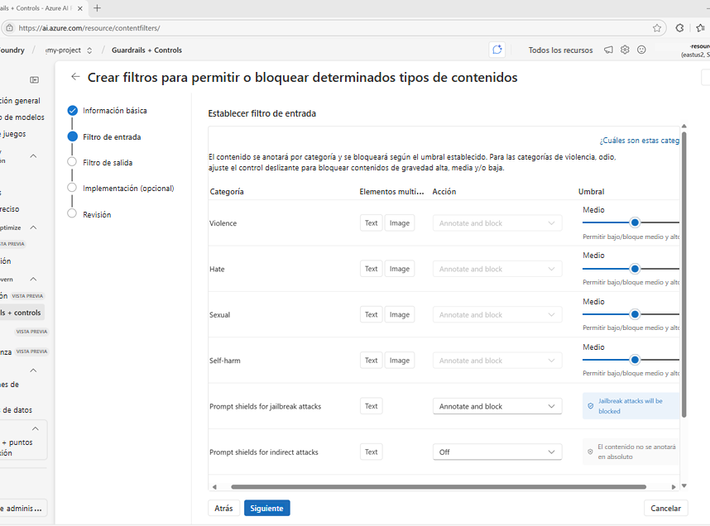
Ejercicio
Aplicación de filtros de contenido para evitar la salida de contenido dañino
En este ejercicio, usarás el portal de Microsoft Foundry para lo siguiente:
Creación de un centro y un proyecto
Implementación de un modelo
Chatear sin filtro de contenido
Aplicar un filtro de contenido predeterminado
Crear y probar un filtro de contenido personalizado
Instructores:
Personaliza esta diapositiva para incluir el vínculo al entorno de laboratorio hospedado y las instrucciones personalizadas.
(a continuación, quita esta flecha)
Inicia el ejercicio en:
https://go.microsoft.com/fwlink/?linkid=2273316
Notes:
Cada ejercicio comienza con el mismo procedimiento para crear un proyecto de Microsoft Foundry: los alumnos se habrán vuelto bastante diestros en este proceso al final del día.
La repetición de este procedimiento puede ser ardua, pero es necesaria para mantener los ejercicios modulares y evitar consumir recursos de Azure innecesarios (tanto por motivos de coste como para liberar la capacidad del centro de datos para otros clientes de Azure)

Slide 40
Prueba de conocimientos
1
¿Por qué debes considerar la posibilidad de crear una valoración de impacto de la IA al diseñar una solución de IA generativa?
Para construir un caso legal que le permita eximirse de responsabilidad por los daños provocados por la solución
Para documentar el propósito, el uso esperado y los daños posibles para la solución
Para evaluar el costo de los servicios en la nube necesarios para implementar la solución
2
¿Qué funcionalidad de Microsoft Foundry ayuda a mitigar la generación de contenido perjudicial en el nivel de sistema de seguridad?
Compatibilidad con los modelos DALL-E
Ajuste preciso
Filtros de contenido
3
¿Por qué debe considerar un plan de entrega por fases para la solución de IA generativa?
Para permitirle recopilar comentarios e identificar problemas antes de publicar la solución de manera más amplia
Para eliminar la necesidad de asignar, medir, mitigar y administrar daños posibles
Para permitirle cobrar más por la solución
© Copyright Microsoft Corporation. Todos los derechos reservados.
Notes:
Deja unos minutos para que los alumnos piensen las preguntas y, después, muestra las respuestas correctas.

Slide 41
Evaluar el rendimiento de la IA generativa en el portal de Microsoft Foundry
https://aka.ms/mslearn-ai-evaluation
Notes:
Usa el vínculo de la diapositiva para ver el módulo de Microsoft Learn del que se deriva esta lección.

Slide 42
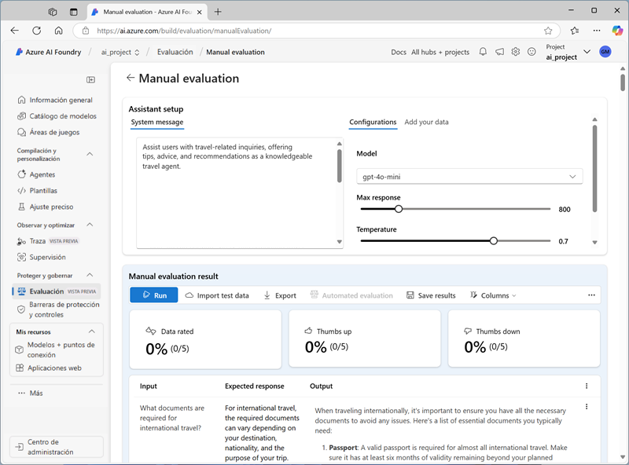
Evaluación de modelo manual
Evaluación de respuestas de solicitud de un modelo
Opcionalmente, especifica un origen de datos de contexto
Definición de un conjunto de solicitudes de prueba con respuestas esperadas
Comparación de las respuestas reales devueltas por el modelo
Puntuación con un voto de pulgar hacia arriba o hacia abajo para cada respuesta
Notes:
Las evaluaciones manuales son una buena manera de realizar exploraciones iniciales de un modelo con un número manejable de indicaciones. Puedes comparar las respuestas de varios modelos para las mismas indicaciones y experimentar con indicaciones del sistema y datos fundamentales para ver cómo se ven afectados.

Slide 43
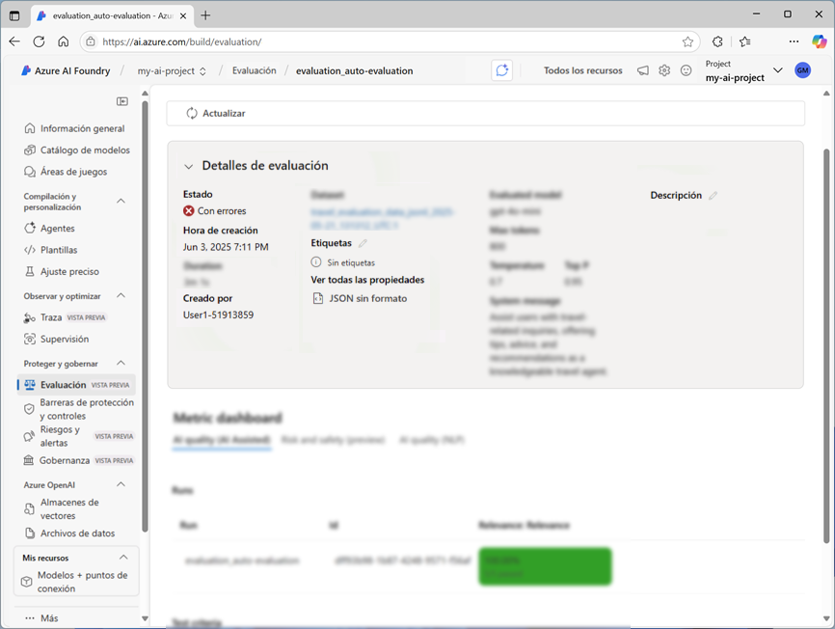
Evaluación automatizada
Evaluación de un modelo, un conjunto de datos o un flujo de avisos
Opcionalmente, uso de IA para generar datos de prueba
Revisión de evaluaciones en cuanto a:
Calidad de IA (asistida por IA)
Calidad de IA (métricas de NLP)
Riesgo y seguridad
Notes:
Las evaluaciones automatizadas permiten cuantificar varios elementos del rendimiento del modelo mediante un mayor número de indicaciones de prueba.
Muchas de las métricas de evaluación automatizadas, especialmente las métricas de NLP, dependen de la "verdad fundamental" (indicaciones esperadas). Sin embargo, incluso sin respuestas esperadas, las evaluaciones de calidad asistidas por IA pueden ayudarte a determinar cómo funciona un modelo desde una perspectiva gramatical lingüística.

Slide 44
Evaluadores y métricas
Los evaluadores calculan las métricas de evaluación automatizada
Calidad de IA (asistida por IA) | Calidad de IA (basada en NLP) | Riesgo y seguridad
Métricas de calidad del lenguaje basadas en el análisis de un LLM: Coherencia: flujo lógico y "comprensión" de las respuestas Fluidez: gramática y legibilidad de la respuesta Similitud: alineación semántica entre la respuesta y la respuesta esperada Base: relevancia y alineación con los datos de contexto | Métricas de NLP que comparan las respuestas con la verdad fundamental: Puntuación F1: proporción de palabras compartidas por respuesta y respuesta esperada BLEU: métrica de evaluación bilingüe METEOR: métrica para la evaluación de la traducción con ordenación explícita ROUGE: subestudio orientado a la recuperación para la evaluación de Gisting | Métricas relacionadas con la seguridad del contenido: Contenido violento: lenguaje relacionado con daños físicos o uso de armas Contenido sexual: idioma de una naturaleza explícita o pornográfica Contenido relacionado con las autolesiones: lenguaje relacionado con las acciones destinadas a dañarse uno mismo
Notes:
Además de los evaluadores integrados en Microsoft Foundry, puedes desarrollar los tuyos propios, aunque eso está fuera del ámbito de este curso.

Slide 45
Ejercicio
Evaluación del rendimiento del modelo de IA generativa
En este ejercicio, usarás el portal de Microsoft Foundry para lo siguiente:
Creación de un centro y un proyecto
Implementación de un modelo
Evaluación manual de un modelo
Uso de evaluación automatizada
Instructores:
Personaliza esta diapositiva para incluir el vínculo al entorno de laboratorio hospedado y las instrucciones personalizadas.
(a continuación, quita esta flecha)
Inicia el ejercicio en:
https://go.microsoft.com/fwlink/?linkid=2277720
Notes:
Cada ejercicio comienza con el mismo procedimiento para crear un proyecto de Microsoft Foundry: los alumnos se habrán vuelto bastante diestros en este proceso al final del día.
La repetición de este procedimiento puede ser ardua, pero es necesaria para mantener los ejercicios modulares y evitar consumir recursos de Azure innecesarios (tanto por motivos de coste como para liberar la capacidad del centro de datos para otros clientes de Azure)

Slide 46
Prueba de conocimientos
1
¿Qué técnica de evaluación puedes usar para aplicar tu propio juicio sobre la calidad de las respuestas a un conjunto de indicaciones específicas?
Bancos de pruebas de modelos
Evaluaciones manuales
Evaluaciones automatizadas
2
¿Qué evaluador compara las respuestas generadas con la verdad fundamental en función de métricas estándar?
Coherencia
Puntuación F1
Material protegido
3
¿Qué evaluador usa un modelo de IA para juzgar la estructura y el flujo lógico de ideas en una respuesta?
Coherencia
Puntuación F1
Material protegido
Notes:
Deja unos minutos para que los alumnos piensen las preguntas y, después, muestra las respuestas correctas.

